Slide 1
§.基础知识题
要求：
1、完成本文档中所有的题目并写出分析、运行结果
2、无特殊说明，均使用VS2022编译即可
3、直接在本文件上作答，写出答案/截图（不允许手写、手写拍照截图）即可；填写答案时，为适应所填内容或贴图，
允许调整页面的字体大小、颜色、文本框的位置等
★ 贴图要有效部分即可，不需要全部内容
★ 在保证一页一题的前提下，具体页面布局可以自行发挥，简单易读即可
★ 不允许手写在纸上，再拍照贴图
★ 允许在各种软件工具上完成（不含手写），再截图贴图
4、转换为pdf后提交
5、3月14日前网上提交本次作业（在“文档作业”中提交）

Slide 2
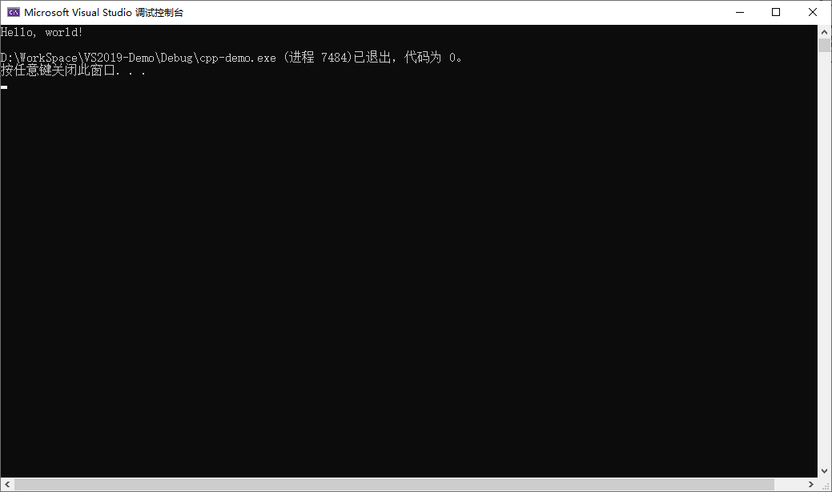

§.基础知识题
贴图要求：只需要截取输出窗口中的有效部分即可，如果全部截取/截取过大，则视为无效贴图
例：无效贴图 例：有效贴图

Slide 3
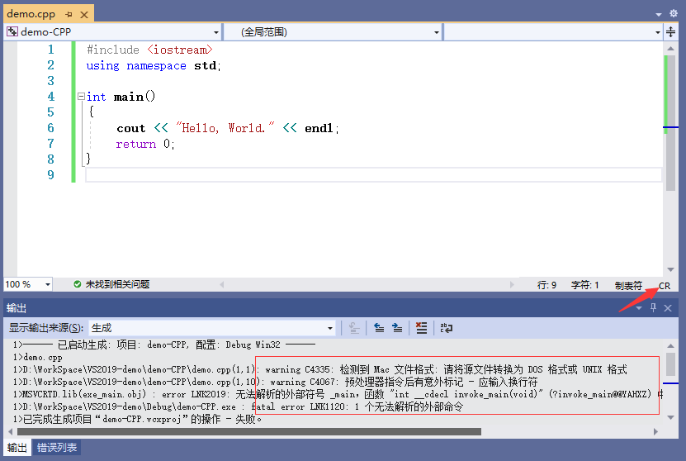
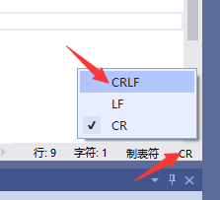
§.基础知识题
附：用WPS等其他第三方软件打开PPT，将代码复制到VS2022中后，如果出现类似下面的编译报错，则观察源程序编辑窗
的右下角是否为CR，如果是，
单击CR，在弹出中选择CRLF，
再次CTRL+F5运行即可

Slide 4
§.基础知识题
1、给出下列程序段中变量b的值（要综合参考课件P.45-51 和 P.86-89，给出包含整型提升+丢弃的过程，具体见下）
例：short a=1;
short b=a-2;
Step1：b=a-2，得b二进制补码形式
a = 00000000 00000000 00000000 00000001 -> a （红色表示整型提升的填充位）
-) 2 = 00000000 00000000 00000000 00000010 -> 2
---------------------------------------------------
11111111 11111111 11111111 11111111 -> a-2(int型)
b = 11111111 11111111 11111111 11111111 -> b=a-2(二进制补码形式，删除线表示丢弃的位数)
Step2：求b的十进制表示
（1）减一 11111111 11111111
-) 00000000 00000001
-----------------------
11111111 11111110
（2）取反 00000000 00000001
（3）绝对值 1 (十进制表示形式)
（4）加负号 -1 (十进制表示形式)
本页不用作答

Slide 5
§.基础知识题
1、给出下列程序段中变量b的值（要综合参考课件P.45-51 和 P.86-89，给出包含整型提升+丢弃的过程）
A.short a=32740;
short b=a+34;
a=00000000 00000000 01111111 11100100
+ 00000000 00000000 00000000 00100010
---------------------------------------
00000000 00000000 10000000 00000110
b=00000000 00000000 10000000 00000110
b=32774

Slide 6
§.基础知识题
1、给出下列程序段中变量b的值（要综合参考课件P.45-51 和 P.86-89，给出包含整型提升+丢弃的过程）
B.unsigned short a=65420;
short b=a;
a=00000000 00000000 11111111 10001100
b=00000000 00000000 11111111 10001100
11111111 10001100
-00000000 00000001
------------------
11111111 10001011
00000000 01110100
b=-116

Slide 7
§.基础知识题
1、给出下列程序段中变量b的值（要综合参考课件P.45-51 和 P.86-89，给出包含整型提升+丢弃的过程）
C.short a=-2047;
int b=a;
补码a= 1111100000000001
11111111 11111111 11111000 00000001
-00000000 00000000 00000000 00000001
-------------------------------------------
11111111 11111111 11111000 00000000
取反 00000000 00000000 00000111 11111111
绝对值=2047
加负号=-2047

Slide 8
§.基础知识题
1、给出下列程序段中变量b的值（要综合参考课件P.45-51 和 P.86-89，给出包含整型提升+丢弃的过程）
D.unsigned short a=65420;
long long int b=a;
a=00000000 00000000 11111111 10001100
00000000 00000000 00000000 00000000 00000000 00000000 11111111 10001100
b=65420

Slide 9
§.基础知识题
1、给出下列程序段中变量b的值（要综合参考课件P.45-51 和 P.86-89，给出包含整型提升+丢弃的过程）
E.long long int a=4201234567;
int b=a;
00000000 00000000 00000000 00000000 11111010 01101001 11000000 10000111
- 1
-------------------------------------------------------------------------
00000000 00000000 00000000 00000000 11111010 01101001 11000000 10000110
取反
11111111 11111111 11111111 11111111 00000101 10010110 00111111 01111001
绝对值
93732729
负号
- 93732729

Slide 10
§.基础知识题
1、给出下列程序段中变量b的值（要综合参考课件P.45-51 和 P.86-89，给出包含整型提升+丢弃的过程）
F.long a=-4201234567; //提示：本题先确定 -4201234567 什么类型，a是多少，才能进行b=a的计算
unsigned short b=a;
补码a由八字节变为四字节
a=11111111 11111111 11111111 11111111 00000101 10010110 00111111 01111001
b=00000101 10010110 00111111 01111001
转换为十进制b=16249

Slide 11
§.基础知识题
2、仿照课件PDF的P.65-85，用栈方式给出下列表达式的求解过程
例. 1 + 2 + 3
表达式一共有2个运算符，因此计算的2个步骤分别是（仿课件P.85，本页不需要画栈，但要有栈思维，下同）：
步骤①：1 + 2 => 式1
步骤②：式1 + 3
本页不用作答

Slide 12
§.基础知识题
2、仿照课件PDF的P.65-85，用栈方式给出下列表达式的求解过程
A. 11 / 2 + 37 % 4 - 3.2 + 2.5 * 2
表达式一共有6个运算符，因此计算的6个步骤分别是（仿课件P.85，本页不需要画栈，但要有栈思维，下同）：
步骤①：11/2 式1
步骤②：37%4 式2
步骤③：式1+式2 式3
步骤④：式3-3.2 式4
步骤⑤：2.5*2 式5
步骤⑥：式4+式5

Slide 13
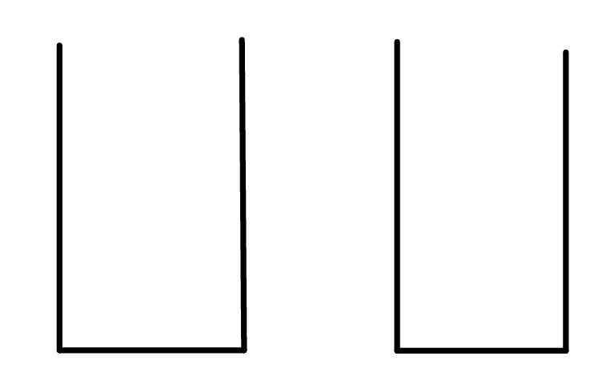
§.基础知识题
2、仿照课件PDF的P.65-85，用栈方式给出下列表达式的求解过程
A. 11 / 2 + 37 % 4 - 3.2 + 2.5 * 2
目前准备进栈的运算符如箭头所示，画出当前运算数栈和运算符栈的状态（本页需要画栈）
2
11
/

Slide 14
§.基础知识题
2、仿照课件PDF的P.65-85，用栈方式给出下列表达式的求解过程
A. 11 / 2 + 37 % 4 - 3.2 + 2.5 * 2
目前准备进栈的运算符如箭头所示，画出当前运算数栈和运算符栈的状态（本页需要画栈）
4
37
11/2
%
+

Slide 15
§.基础知识题
2、仿照课件PDF的P.65-85，用栈方式给出下列表达式的求解过程
A. 11 / 2 + 37 % 4 - 3.2 + 2.5 * 2
目前准备进栈的运算符如箭头所示，画出当前运算数栈和运算符栈的状态（本页需要画栈）
2.5
11/2+37%4-3.2
+

Slide 16
§.基础知识题
2、仿照课件PDF的P.65-85，用栈方式给出下列表达式的求解过程
B. a = 2 * 4 , a = b = 3 * 5 (假设所有变量均为int型)
表达式一共有6个运算符，因此计算的6个步骤分别是：
步骤①：2*4 式1
步骤②：a=式1
步骤③：3*5 式2
步骤④：b=式2
步骤⑤：a=b
步骤⑥：结果为15

Slide 17
§.基础知识题
2、仿照课件PDF的P.65-85，用栈方式给出下列表达式的求解过程
B. a = 2 * 4 , a = b = 3 * 5 (假设所有变量均为int型)
目前准备进栈的运算符如箭头所示，画出当前运算数栈和运算符栈的状态（本页需要画栈）
2*4
a
=

Slide 18
§.基础知识题
2、仿照课件PDF的P.65-85，用栈方式给出下列表达式的求解过程
B. a = 2 * 4 , a = b = 3 * 5 (假设所有变量均为int型)
目前已分析到整个表达式的尾部，画出从当前栈的状态到整个表达式分析完成的整个过程
(每两个栈一组，有多组，尽量放在一页上，不够可加页)
5
3
a=b
a=2*4
*
=
,
3*5
a=b
a=2*4
a=b=3*5
a=2*4
=
,
,
a=b=3*5

Slide 19
§.基础知识题
2、仿照课件PDF的P.65-85，用栈方式给出下列表达式的求解过程
C. a + (a + 3 * (b + c) - 5) % 4 (假设所有变量均为int型)
(本题提示：将左右小括号分开处理，
1、"("进栈前优先级最高，进栈后优先级最低；
2、")"优先级最低，因此要将栈中压在"("之上的全部运算符都计算完成，随后和"("成对消除即可
表达式一共有_____个运算符，因此计算的____个步骤分别是：
步骤① b+c 式1
步骤②（式1）式2
步骤③ 3*式2 式3
步骤④ a+式3 式4
步骤⑤ 式4-5 式5
步骤⑥（式5）式6
步骤⑦ 式6%3 式7
步骤⑧ a+式7
后面自行添加，主要是对()的理解，本页中一对括号可以当做一个步骤理解，后续画栈时要分开

Slide 20
§.基础知识题
2、仿照课件PDF的P.65-85，用栈方式给出下列表达式的求解过程
C. a + (a + 3 * (b + c) - 5) % 4 (假设所有变量均为int型)
(本题提示：将左右小括号分开处理，
1、"("进栈前优先级最高，进栈后优先级最低；
2、")"优先级最低，因此要将栈中压在"("之上的全部运算符都计算完成，随后和"("成对消除即可
目前准备进栈的运算符如箭头所示，画出当前运算数栈和运算符栈的状态（本页需要画栈）
b
3
a
a
(
*
+
(
+

Slide 21
§.基础知识题
2、仿照课件PDF的P.65-85，用栈方式给出下列表达式的求解过程
C. a + (a + 3 * (b + c) - 5) % 4 (假设所有变量均为int型)
(本题提示：将左右小括号分开处理，
1、"("进栈前优先级最高，进栈后优先级最低；
2、")"优先级最低，因此要将栈中压在"("之上的全部运算符都计算完成，随后和"("成对消除即可
目前准备进栈的运算符如箭头所示，画出当前运算数栈和运算符栈的状态（本页需要画栈）
5
a+3*(b+c)
a

Slide 22
§.基础知识题
2、仿照课件PDF的P.65-85，用栈方式给出下列表达式的求解过程
C. a + (a + 3 * (b + c) - 5) % 4 (假设所有变量均为int型)
(本题提示：将左右小括号分开处理，
1、"("进栈前优先级最高，进栈后优先级最低；
2、")"优先级最低，因此要将栈中压在"("之上的全部运算符都计算完成，随后和"("成对消除即可
4
（a+3*（b+c）-5）
a
a+（a+3*（b+c）-5）%4
（a+3*（b+c）-5）%4
a
%
+
+

Slide 23
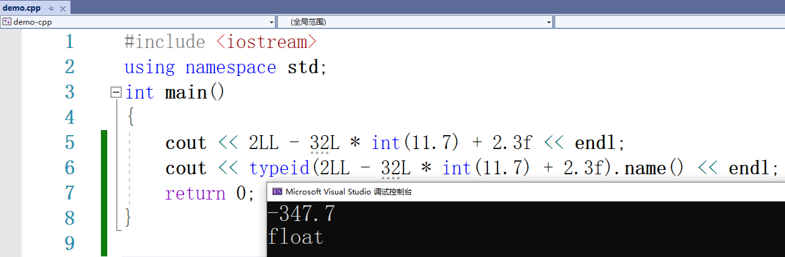
§.基础知识题
3、求表达式的值（要求给出计算过程、每步计算结果及数据类型、对应的验证程序及结果截图，示例见下）
例：2LL - 32L * int(11.7) + 2.3f
(1) int(11.7) => 11 int型
(2) 32L * int(11.7) => 352 long型
(3) 2LL - 32L * int(11.7) => -350 long long型
(4) 2LL - 32L * int(11.7) + 2.3f => -347.7 float型
本页不用作答

Slide 24
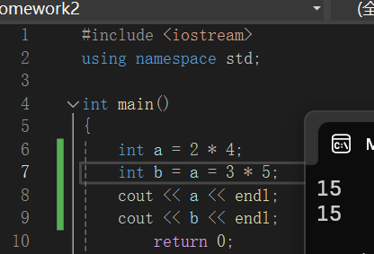
§.基础知识题
3、求表达式的值（要求给出计算过程、每步计算结果及数据类型、对应的验证程序及结果截图）
a = 2 * 4 , a = b = 3 * 5 (写验证程序时，假设所有变量均为int型)
（1）a=2*4
（2）b=3*5
（3）a=b

Slide 25
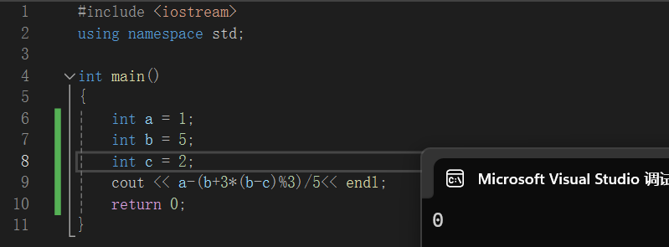
§.基础知识题
3、求表达式的值（要求给出计算过程、每步计算结果及数据类型、对应的验证程序及结果截图）
B. a - (b + 3 * (b - c) % 3) / 5 (写验证程序时，假设所有变量均为int型，abc的值自定义即可)
Int a=1 int b=5 int c=2
1.b-c 式1
2.（式1） 式2
3.3*式2 式3
4.式3%3 式4
5.式4+b 式5
6.（式5） 式6
7.式6/5 式7
8.a-式7
结果 =0

Slide 26
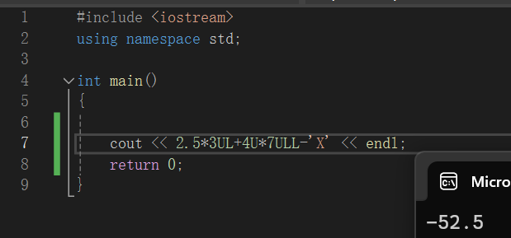
§.基础知识题
3、求表达式的值（要求给出计算过程、每步计算结果及数据类型、对应的验证程序及结果截图）
C. 2.5 * 3UL + 4U * 7ULL - ‘X’
①2.5*3 7.5 float
②4*7 28 ULL
③7.5+28 35.5float
④35.5-‘X’-52.5float

Slide 27
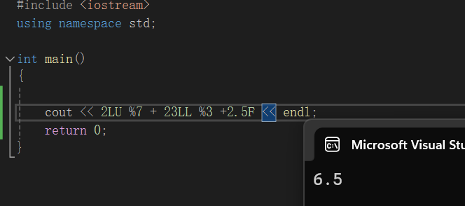
§.基础知识题
3、求表达式的值（要求给出计算过程、每步计算结果及数据类型、对应的验证程序及结果截图）
D. 2LU % 7 + 23LL % 3 + 2.5F
①2LU%7 2 LU
②23LL%3 2 LL
③2+2 4 LL
④4+2.5 6.5F

Slide 28
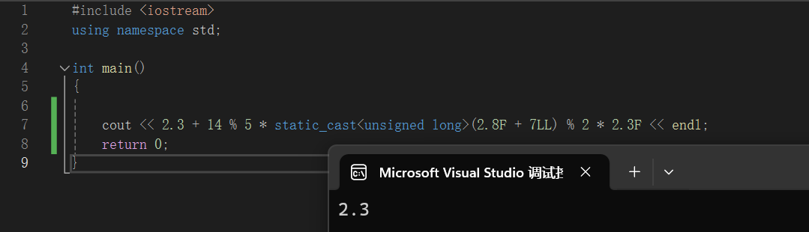
§.基础知识题
3、求表达式的值（要求给出计算过程、每步计算结果及数据类型、对应的验证程序及结果截图）
E. 2.3 + 14 % 5 * static_cast<unsigned long>(2.8F + 7LL) % 2 * 2.3F
①14%5 2 int
②（2.8+7）9 UL
③2*9 18 UL
④18%2 0 UL
⑤0*2.3 0 F
⑥2.3+0 2.3 F

Slide 29
§.基础知识题
3、求表达式的值（要求给出计算过程、每步计算结果及数据类型、对应的验证程序及结果截图）
F. long(2.8 + 3.3) / 2 + (int)1.9 % 7LU - 'g' * 2L
①2.8+3.3 6L
②6/2 3L
③1.9%7 1UL
④3+1 4UL
⑤’g’*2 206L
⑥4-206 -202UL

Slide 30
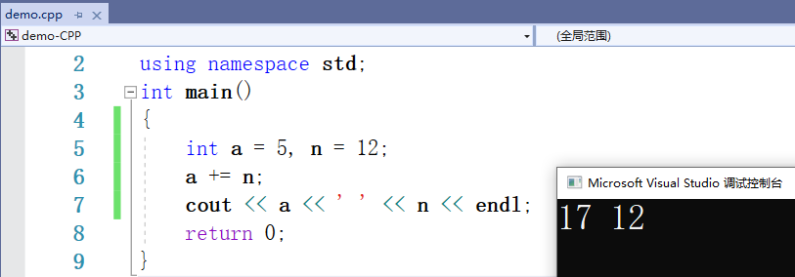
§.基础知识题
4、求复合赋值表达式的值（要求给出计算过程、每步计算结果中变量的值、对应的验证程序及结果截图，示例见下）
假设int a = 5, n = 12;
例：a += n
=> a = a + n
(1) a + n a=5 n=12 和17存放在中间变量中
(2) a = 和 a=17 n=12
本页不用作答

Slide 31
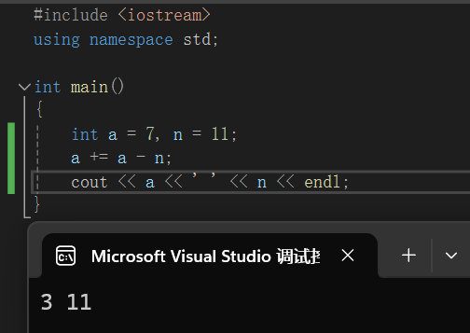
§.基础知识题
4、求复合赋值表达式的值（要求给出计算过程、每步计算结果及数据类型、对应的验证程序及结果截图，具体见下）
假设int a = 7, n = 11;
a += a – n
①a-n -4 int
②a+① 3 int
③a=② 3 int
a=3 n=11

Slide 32
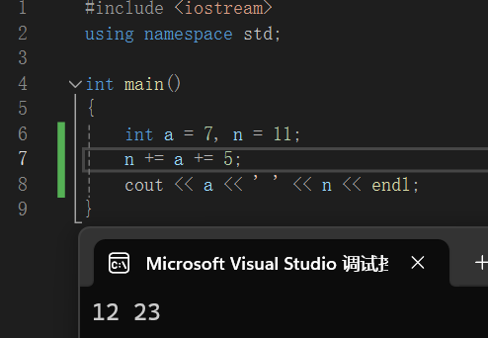
§.基础知识题
4、求复合赋值表达式的值（要求给出计算过程、每步计算结果及数据类型、对应的验证程序及结果截图，具体见下）
假设int a = 7, n = 11;
B. n += a += 5
①a+5 int
②a=① int
③n+② int
④n=③ int
A=12 b=23

Slide 33
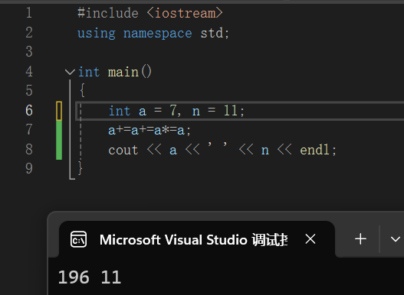
§.基础知识题
4、求复合赋值表达式的值（要求给出计算过程、每步计算结果及数据类型、对应的验证程序及结果截图，具体见下）
假设int a = 7, n = 11;
C. a += a += a *= a
①a*a 49 int
②a=① 49 int
③a+a 98 int
④a=③ 98 int
⑤a+a 196 int
⑥a=⑤ 196 int
A=196 n=11

Slide 34
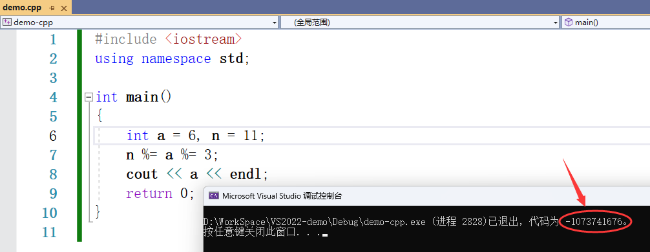
§.基础知识题
4、求复合赋值表达式的值（要求给出计算过程、每步计算结果及数据类型、对应的验证程序及结果截图，具体见下）
假设int a = 6, n = 11;
D. n %= a %= 3 本题需要解释，为什么编译不报错，但运行无输出、返回代码为负值、且运行时间比7.ABC长
（无法理解或说清楚原因的，给出合理猜测也可）
a%=3为0，n%0无意义，编译器不报错，但异常退出。

